Slide 1
Uge 3

Slide 2
Optimering af brændstofforbrug
Mål (1.3): At kunne optimere brændstofforbruget

Slide 3
Sammenhæng til tidligere mål
Mål 1.1: Kraftoverføring → motorens arbejdsområde
Mål 1.2: Sikkerhedsanordninger → korrekt brug af bremser og retarder
Notes:
Understreg at dette mål bygger videre på viden fra 1.1 og 1.2.

Slide 4

Faktorer der påvirker brændstofforbrug
Kørestil (acceleration, gearvalg, hastighed)
Tomgangskørsel
Last og vægtfordeling
Vej- og trafikforhold
Teknisk vedligeholdelse (fx dæktryk)
Notes:
Diskuter hvilke faktorer eleverne selv kan påvirke mest.

Slide 5
Kørestil & inerti
Brug af motorens arbejdsområde
Udnyttelse af inerti og fremdrift
Undgå unødig acceleration og hårde opbremsninger
Notes:
Vis eksempler på, hvordan inerti kan bruges i praksis (fx ned ad bakke).

Slide 6
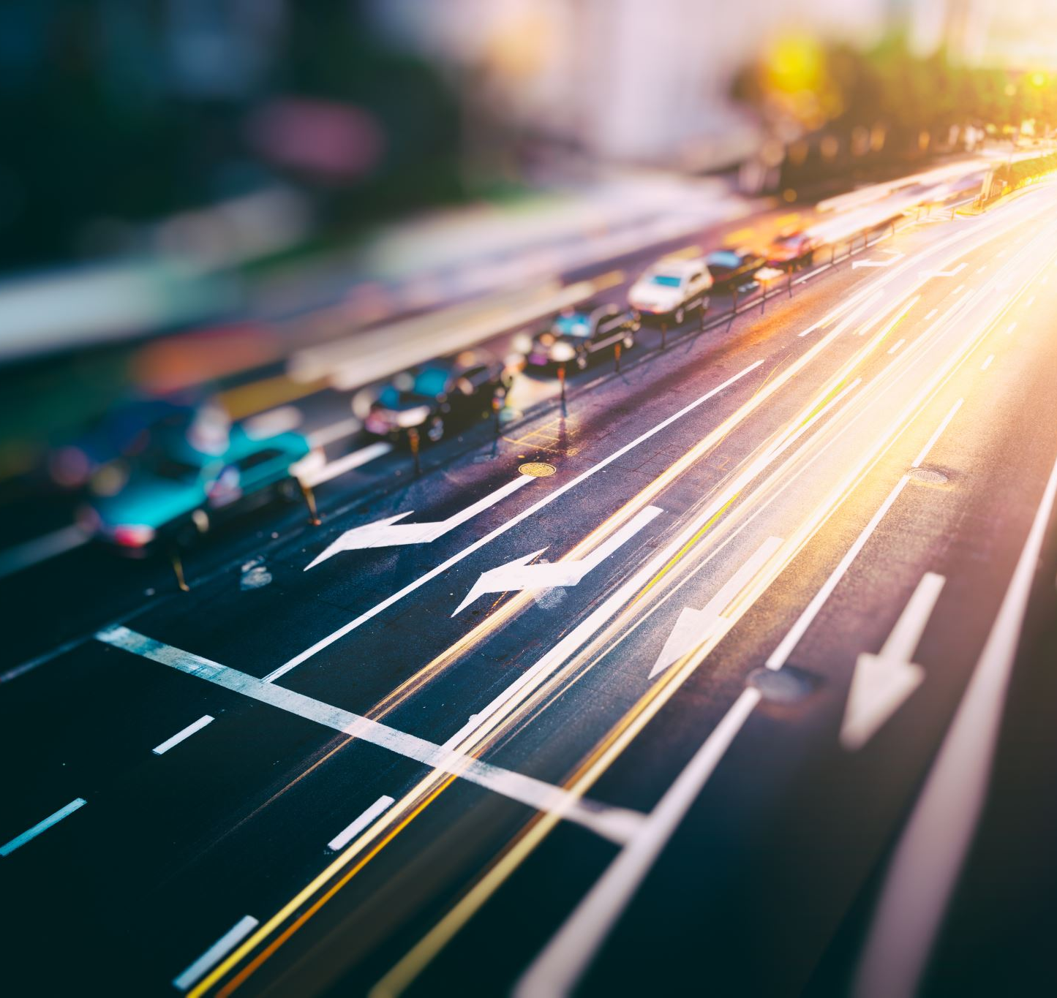
Case-arbejde – trafiksituationer
Bykørsel → stop/start
Motorvej → hastighed og aerodynamik
Landevej → planlægning af overhalinger
Hvordan kan forbruget reduceres i disse situationer?
Notes:
Lad eleverne arbejde i grupper og komme med forslag.

Slide 7
Betydningen af korrekt dæktryk
For lavt dæktryk = højere rullemodstand → mere forbrug
Rigtigt dæktryk = bedre brændstoføkonomi og sikkerhed
20% for lavt dæktryk kan øge forbruget med 5-10%
Notes:
Giv eksempler på hvordan virksomheder følger op på dæktryk.

Slide 8
Gode råd til energieffektiv kørsel
Brug motorbremsen
Hold jævn hastighed
Minimer tomgang
Tjek dæktryk regelmæssigt
Notes:
Eleverne laver egne forslag til gode råd og deler dem i plenum.

Slide 9
Intelligente transportsystemer (ITS)
GPS og ruteoptimering
Adaptiv fartpilot
Trafikinformationer
Bidrag til sikkerhed og effektivitet
Notes:
Vis evt. eksempler på apps eller systemer i lastbiler.

Slide 10

Ruteplanlægning i Danmark
Tavler og vejnumre:
Europavej (fx E20) = grøn tavle
Hovedvej (fx 6) = gul tavle
Øvrig rutenumrerede vej (fx 150) = hvid tavle
Notes:
Vis billeder af vejskilte og lad eleverne diskutere betydningen.

Slide 11
Matematik i ruteplanlægning
Gennemsnitshastighed = strækning ÷ tid
Beregning af effektiv køretid
Sammenhæng mellem hastighed, tid og forbrug
Notes:
Lav en regneøvelse: fx 300 km på 80 km/t. Hvor lang tid tager det?

Slide 12
Opsamling & refleksion
Hvordan hænger økonomi, miljø og sikkerhed sammen?
Hvilke faktorer har chaufføren selv indflydelse på?
Hvad tager I med jer fra undervisningen?
Notes:
Opsummer pointerne med fokus på chaufførens indflydelse.

Slide 13
Arbejdsark til power point
Opgave 1 – Faktorer der påvirker forbruget
Nævn mindst fem faktorer, der kan påvirke lastbilens brændstofforbrug.
Hvilke af disse kan chaufføren selv styre?
Opgave 2 – Kørestil
Forklar, hvordan kørestilen kan bidrage til at reducere brændstofforbruget.
Beskriv, hvordan brug af inerti kan udnyttes i praksis.
Opgave 3 – Case: trafiksituationer
Vurder, hvordan brændstofforbruget kan reduceres i følgende situationer:
• Bykørsel med mange stop og starter.
• Motorvejskørsel med høj hastighed.
• Landevejskørsel med mange overhalinger.
Opgave 4 – Dæktryk
Undersøg, hvordan dæktryk påvirker brændstofforbrug og sikkerhed.
Hvor meget kan forbruget øges, hvis dæktrykket er 20% for lavt?
Opgave 5 – Gode råd
Lav en liste med mindst 5 gode råd til energieffektiv kørsel, som chauffører kan følge i hverdagen.
Opgave 6 – Intelligente transportsystemer
Beskriv to eksempler på intelligente transportsystemer (ITS), der kan hjælpe med at reducere brændstofforbrug.
Opgave 7 – Ruteplanlægning
Forklar forskellen på E-vej, hovedvej og motorvej, og hvordan det kan påvirke planlægningen af en tur.
Hvordan kan kendskab til vejnumre hjælpe chaufføren i praksis?
Opgave 8 – Matematik i ruteplanlægning
En lastbil skal køre 300 km. Gennemsnitshastigheden er 80 km/t.
• Hvor lang tid tager turen?
• Hvor lang tid tager den samme tur, hvis gennemsnitshastigheden er 70 km/t?
• Hvad betyder forskellen for brændstofforbruget?
Opgave 9 – Refleksion
Hvordan hænger økonomi, miljø og sikkerhed sammen, når vi taler om energieffektiv kørsel?
Hvad kan du selv gøre som chauffør for at bidrage til en mere miljøvenlig transport?

Slide 14
Forudse, vurdere og tilpasse sig risici i trafikken
Mål (1.4): At have evne til at forudse, vurdere og tilpasse sig risici i trafikken

Slide 15
Risikobegrebet
Hvad betyder risiko i trafikken?
Risiko = sandsynlighed for ulykke × konsekvensens alvor
Professionel chauffør = ansvar for at reducere risiko
Notes:
Diskuter hvad risiko betyder for eleverne, og hvordan de som chauffører kan reducere den.

Slide 16
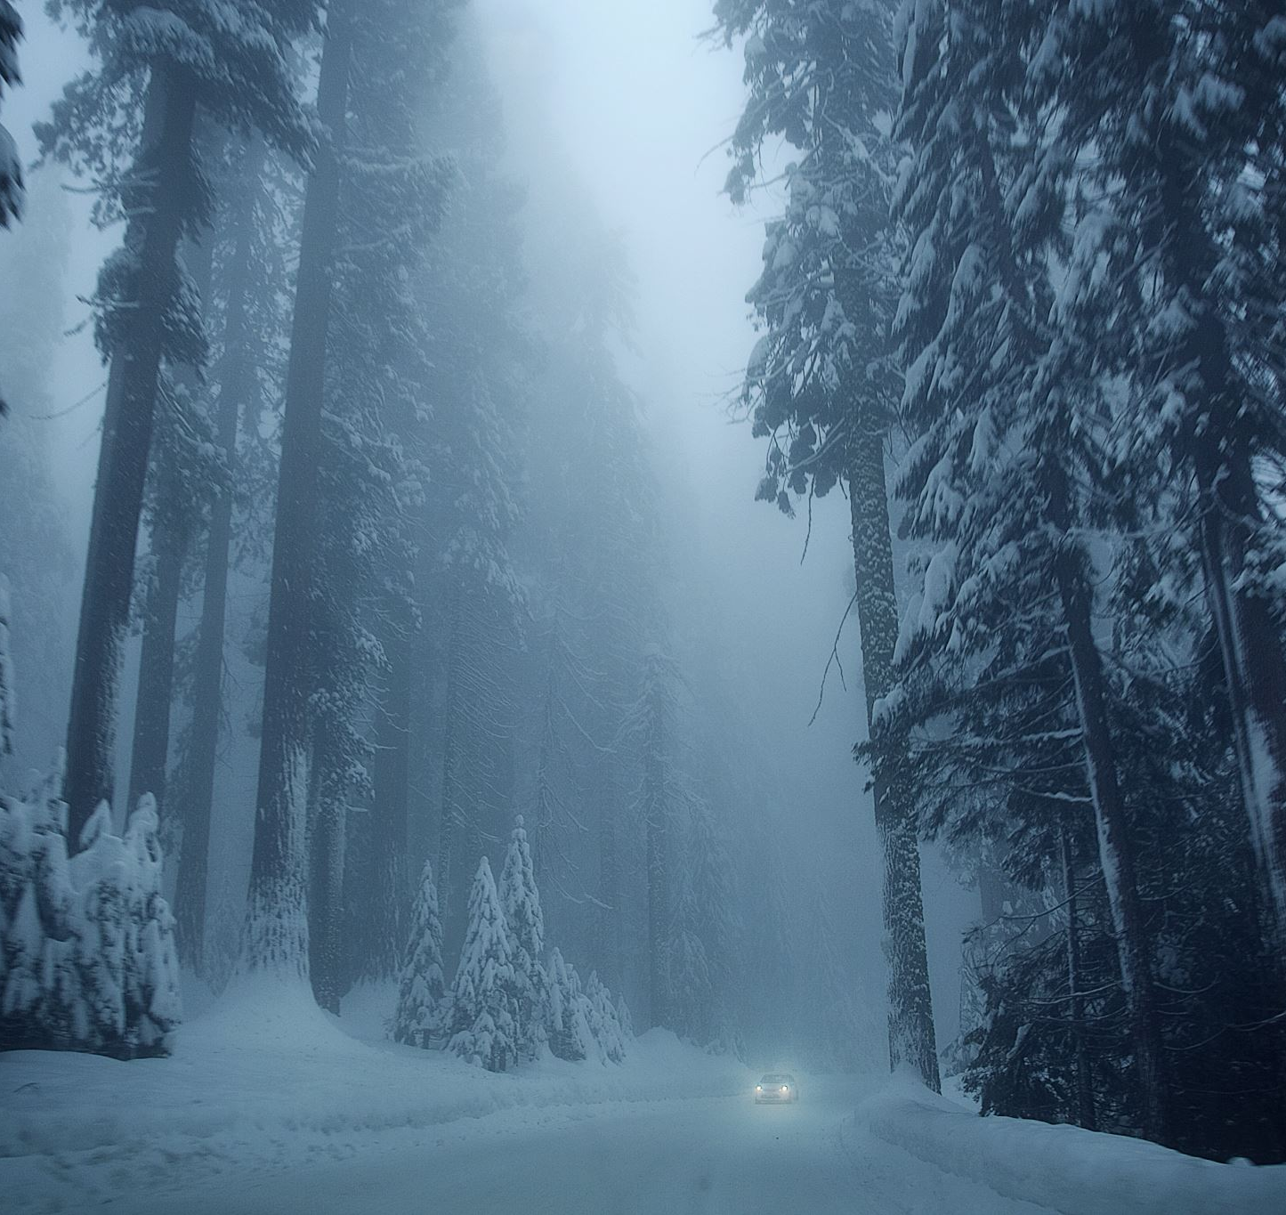
Faktorer der skaber risiko
Vejforhold: glat, ujævn, smal vej
Trafikforhold: tæt trafik, uforudsigelig adfærd
Vejrforhold: regn, sne, tåge, kraftig vind
Menneskelig faktor: træthed, distraktion, stress
Notes:
Få eleverne til at give eksempler fra deres egen erfaring med disse forhold.

Slide 17
Distraktioner
Mobiltelefon, radio, GPS, spisning
Træthed → langsommere reaktionstid
Stress → dårligere beslutninger
Øvelse: Kast en bold i klassen mens eleverne løser små opgaver
Notes:
Denne øvelse viser, hvordan multitasking og distraktioner svækker fokus og reaktionsevne.

Slide 18
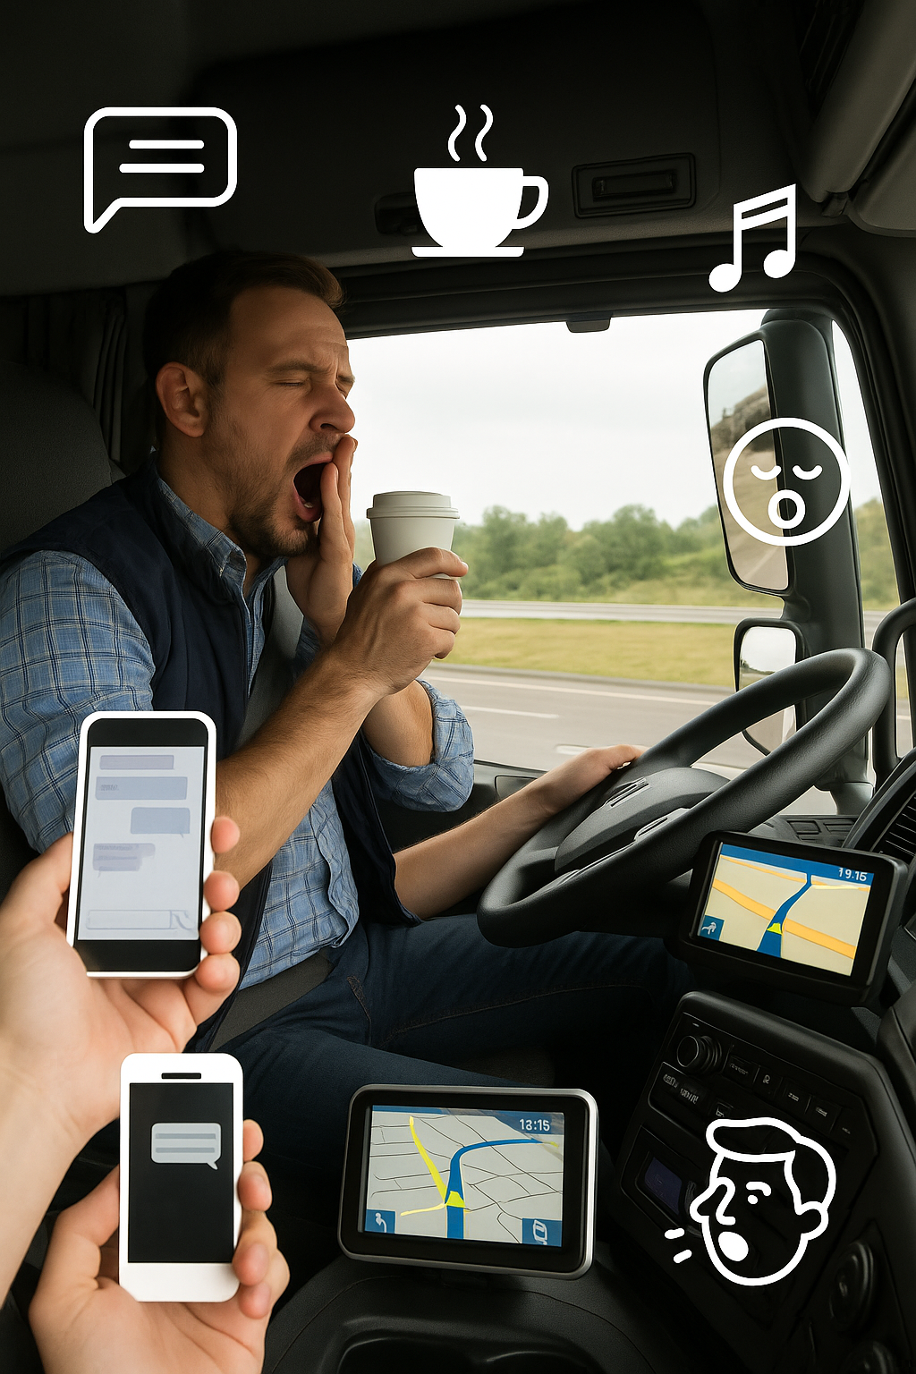

Slide 19
Stress og overblik
Stress i trafikken = hurtige beslutninger under pres
Teknikker til at bevare roen:
    Planlæg i god tid
    Bevar afstand
    Træk vejret og skab pauser
Notes:
Fokusér på konkrete teknikker til at holde roen i pressede situationer.

Slide 20
Cases – identifikation af risici
Bykørsel med cyklister → højresvingsulykker
Motorvej → tæt trafik og vejarbejde
Landevej → blænding eller dårligt udsyn
Eleverne vurderer risiko og foreslår handlinger
Notes:
Brug billeder eller korte videoklip, så eleverne kan analysere risici visuelt.

Slide 21
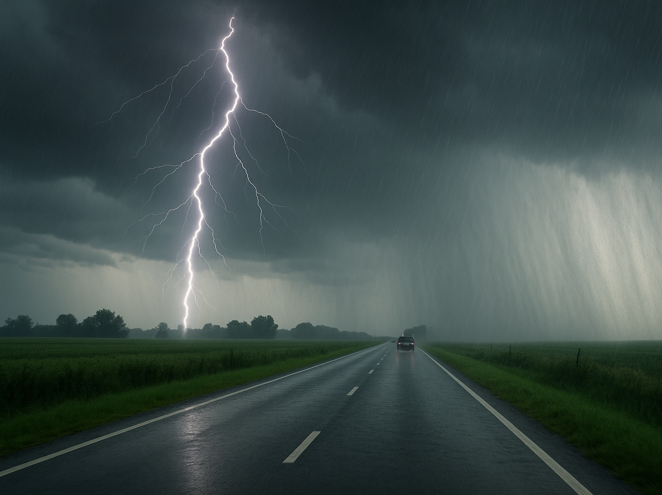

Slide 22
Planlægning i vanskeligt vejr
Sne/is = længere bremselængde
Regn = risiko for aquaplaning
Vind = farligt for høje køretøjer
Gruppearbejde: Lav en plan for en tur i ekstremt vejr
Notes:
Diskutér hvad chaufføren kan gøre før og under kørslen i vanskeligt vejr.

Slide 23
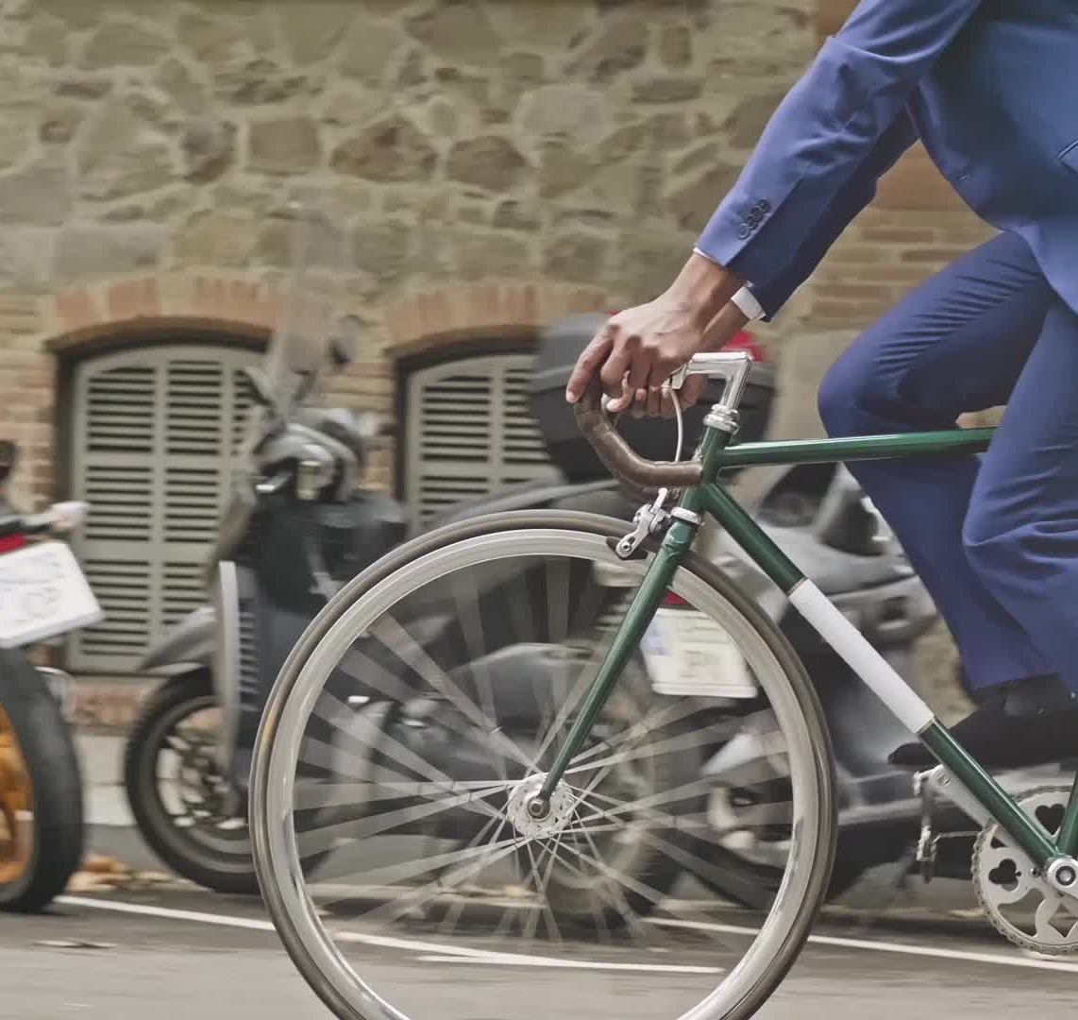
Sårbare trafikanter
Cykler, knallerter, fodgængere
Børn og ældre = uforudsigelig adfærd
Køretøjets størrelse/vægt = øget risiko for alvorlige ulykker
Notes:
Tal om hvor vigtig spejlkontrol, lav fart og afstand er i disse situationer.

Slide 24
Sikkerhedsmarginer
Hold afstand
Tilpas hastighed til forholdene
Skab bufferzoner
Tænk fremad → forudse næste situation
Notes:
Forklar hvordan sikkerhedsmarginer giver ekstra tid til reaktion og forhindrer ulykker.

Slide 25
Opsamling & refleksion
Hvad er den største risikofaktor i trafikken?
Hvordan kan chaufføren selv reducere risiko?
Hvilke handlinger skaber størst sikkerhedsmargin?
Notes:
Afslut med at eleverne deler deres tanker i plenum.

Slide 26
Arbejdsark til power point
Opgave 1 – Risikobegrebet
Forklar hvad risiko betyder i trafikken, og hvordan en chauffør kan reducere risikoen.
Opgave 2 – Faktorer
Nævn mindst fire faktorer, der kan skabe risiko i trafikken. Giv et eksempel til hver.
Opgave 3 – Distraktioner
Hvilke former for distraktioner kan påvirke en chauffør under kørsel?
Hvordan kan de undgås eller reduceres?
Opgave 4 – Stress og overblik
Beskriv en situation, hvor en chauffør kan opleve stress i trafikken.
Hvordan kan chaufføren bevare overblikket?
Opgave 5 – Case: Bykørsel
En lastbil skal dreje til højre i et kryds med cyklister i højre side. Hvilke risici er der, og hvad skal chaufføren gøre?
Opgave 6 – Case: Motorvej
En chauffør kører på motorvejen i tæt trafik og møder et vejarbejde. Hvilke risici opstår, og hvordan kan de håndteres?
Opgave 7 – Case: Landevej
En chauffør kører på en smal landevej en mørk vintermorgen. Hvilke risici er der, og hvilke forholdsregler skal chaufføren tage?
Opgave 8 – Vejrforhold
Beskriv hvordan sne, regn og vind kan påvirke lastbilens køreegenskaber.
Hvilke tilpasninger skal chaufføren foretage?
Opgave 9 – Sårbare trafikanter
Hvordan kan en chauffør tage ekstra hensyn til sårbare trafikanter som cyklister og fodgængere?
Hvorfor er det særligt vigtigt i byområder?
Opgave 10 – Refleksion
Hvordan kan en chauffør skabe større sikkerhedsmarginer i trafikken?
Hvilken forskel kan det gøre for sikkerheden og chaufførens arbejdsmiljø?
Notes:
Bind undervisningen sammen med målet (1.4).

Slide 27
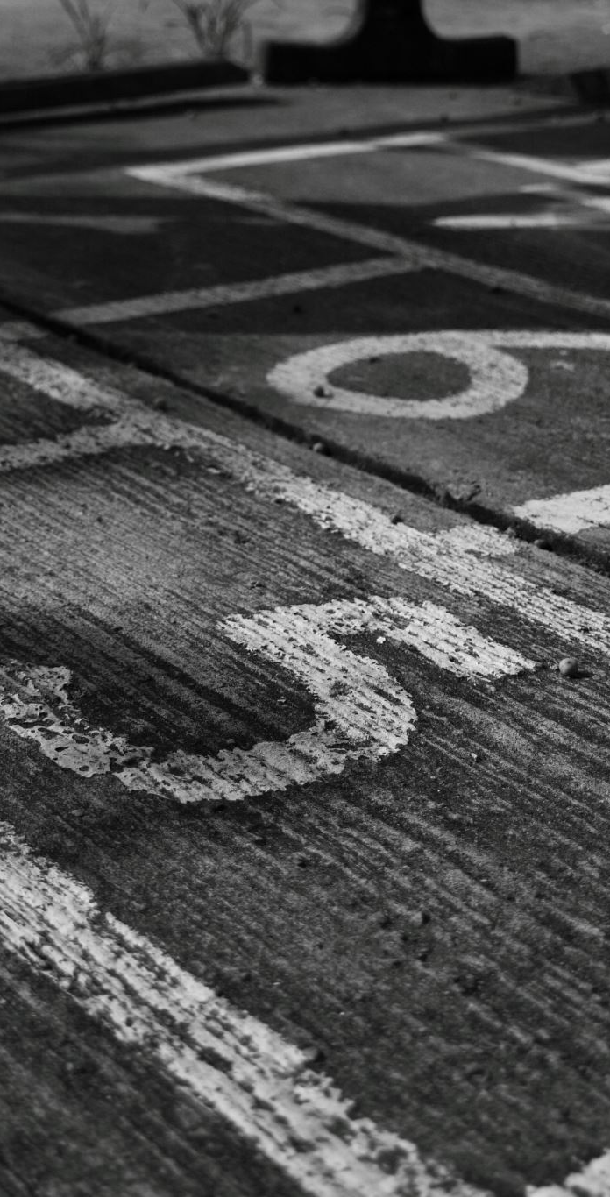
Quiz – Optimering af brændstofforbrug
10 spørgsmål til repetition og test af forståelse

Slide 28
Spørgsmål 1
Hvilke faktorer kan påvirke lastbilens brændstofforbrug?
Notes:
Svarforslag: Kørestil, last og vægtfordeling, vej- og trafikforhold, tomgang, vedligeholdelse (fx dæktryk).

Slide 29
Spørgsmål 2
Hvordan kan kørestilen bidrage til at reducere forbruget?
Notes:
Svarforslag: Ved jævn acceleration, korrekt gearvalg, at undgå hårde opbremsninger og holde jævn hastighed.

Slide 30
Spørgsmål 3
Hvad betyder det at udnytte køretøjets inerti?
Notes:
Svarforslag: At bruge bilens fremdrift uden ekstra brændstof, fx ned ad bakke.

Slide 31
Spørgsmål 4
Hvordan påvirker tomgangskørsel brændstofforbruget?
Notes:
Svarforslag: Det øger brændstofforbruget unødigt og forurener miljøet.

Slide 32
Spørgsmål 5
Hvorfor er korrekt dæktryk vigtigt for både sikkerhed og forbrug?
Notes:
Svarforslag: Lavt dæktryk giver højere rullemodstand → højere forbrug og mindre sikkerhed.

Slide 33
Spørgsmål 6
Hvor meget kan brændstofforbruget øges ved 20% for lavt dæktryk?
Notes:
Svarforslag: 5-10%.

Slide 34
Spørgsmål 7
Hvordan kan intelligente transportsystemer (ITS) hjælpe chaufføren?
Notes:
Svarforslag: De kan optimere ruter, informere om trafik og hjælpe med økonomisk kørsel.

Slide 35
Spørgsmål 8
Hvad fortæller en Europavejstavle, og hvorfor er det vigtigt i ruteplanlægning?
Notes:
Svarforslag: Det er et europæisk vejnummer, som viser en vigtig international rute.

Slide 36
Spørgsmål 9
Hvordan beregnes gennemsnitshastighed?
Notes:
Svarforslag: Strækning ÷ tid.

Slide 37
Spørgsmål 10
Hvordan hænger økonomi, miljø og sikkerhed sammen i energieffektiv kørsel?
Notes:
Svarforslag: Lavere forbrug = lavere omkostninger, mindre forurening og højere sikkerhed.

Slide 38
Quiz – Forudse, vurdere og tilpasse sig risici i trafikken
10 spørgsmål til repetition og test af forståelse

Slide 39
Spørgsmål 1
Hvad betyder risiko i trafikken?
Notes:
Svarforslag: Risiko = sandsynlighed for ulykke × konsekvensens alvor.

Slide 40
Spørgsmål 2
Nævn to vejforhold, der kan skabe risiko.
Notes:
Svarforslag: Fx glat vej og smal vej.

Slide 41
Spørgsmål 3
Hvordan påvirker regn og sne kørslen?
Notes:
Svarforslag: Regn kan give aquaplaning, sne kan give længere bremselængde og dårligere vejgreb.

Slide 42
Spørgsmål 4
Hvilke menneskelige faktorer kan øge risikoen i trafikken?
Notes:
Svarforslag: Træthed, distraktion, stress.

Slide 43
Spørgsmål 5
Giv et eksempel på en distraktion under kørsel.
Notes:
Svarforslag: Fx mobiltelefon, GPS, radio, spisning.

Slide 44
Spørgsmål 6
Hvordan kan stress påvirke chaufførens beslutninger?
Notes:
Svarforslag: Stress kan føre til forhastede og dårlige beslutninger.

Slide 45
Spørgsmål 7
Hvilke risici opstår ved højresving i byer med cyklister?
Notes:
Svarforslag: Cyklister kan være i chaufførens blinde vinkel → risiko for højresvingsulykker.

Slide 46
Spørgsmål 8
Hvordan bør en chauffør planlægge en tur i sne og is?
Notes:
Svarforslag: Sænke farten, holde ekstra afstand, være forberedt på længere bremselængde.

Slide 47
Spørgsmål 9
Hvorfor er sårbare trafikanter særligt udsatte?
Notes:
Svarforslag: De er mere udsatte for alvorlige skader, og deres adfærd kan være uforudsigelig.

Slide 48
Spørgsmål 10
Hvordan kan chaufføren skabe større sikkerhedsmarginer i trafikken?
Notes:
Svarforslag: Ved at holde afstand, tilpasse hastighed og forudse farlige situationer.

